Slide 1


Efficient Memory Management for
Large Language Model Serving with
PagedAttention
CIDA Lab.
전자전기컴퓨터공학부
2022440119 전형준
2025.04.29

Slide 2
Key Value Cache
Limitation of previous systems
PagedAttention
KV Cache Manager
Decoding with PagedAttention
Experiment
Table of Contents

Slide 3
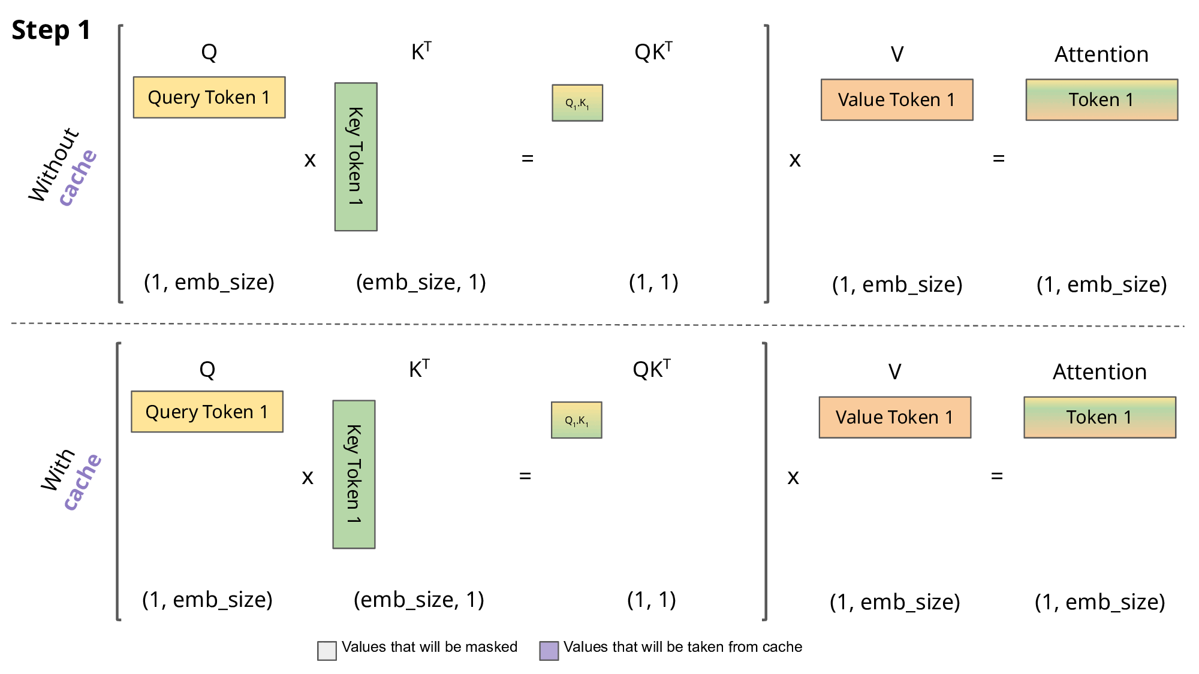
Key Value Cache
Auto-regressive decoding 과정에서 이전 token들의 key와 value값을 저장해두면, 이를 다시 계산할 필요가 없어 효율적으로 연산이 가능하다.
https://medium.com/@joaolages/kv-caching-explained-276520203249

Slide 4
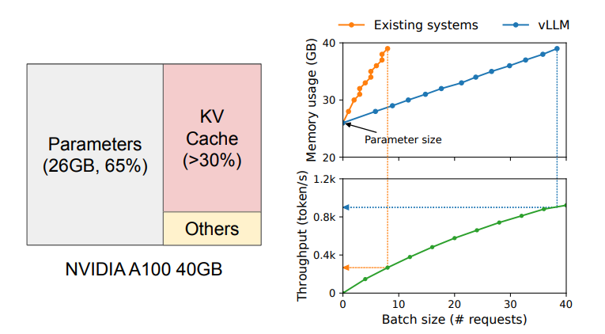
Key Value Cache
Approximately 65% of the memory is allocated for the model weights, which remain static during serving. Close to 30% of the memory is used to store the dynamic states of the requests.
Notes:
위 사진에서 볼 수 있듯이 65% 정도에 해당하는 메모리는 모델의 파라미터 자체를 저장하는 데에 쓰이고
이 파라미터는 정적으로 정해져 있으므로, LLM 모델을 효율적으로 동작시켜 처리량을 늘리기 위해서는 KV Cache의 효율적인 관리가
필수적입니다.

Slide 5
Limitation of previous systems
In this paper, we observe that existing LLM serving systems fall short of managing the KV cache memory efficiently.
This is mainly because they store the KV cache of
a request in contiguous memory space, as most deep learning
frameworks require tensors to be stored in contiguous memory.
It dynamically grows and shrinks over time as the model
generates new tokens, and its lifetime and length are not known a priori.
Notes:
이 논문에서는 기존의 LLM serving system이 kv cache를 효율적으로 처리하지 못한다고 주장하면서
KV cache를 Tensor가 저장되는 방식과 같이 연속적인 공간에 저장하면서 비효율적인 caching이 된다고 주장했습니다.
이는 cache가 tensor와 달리 동적으로 커지고 작아지기 때문에, memory 차치가 커졌다 줄어졌다 하면서 이를 방지하기 위해서 최대 가능한 memory를 미리 선점해두어야 하기에 발생하는 문제라고 합니다.
여기에서 shrinking이 발생하는 것은 Beam search 사용이나 sliding window 사용, token compression을 사용하는 과정에서 kv cache 일부를 free하는 경우가 발생할 수 있기 때문입니다.

Slide 6
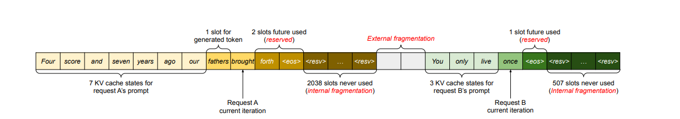
Limitation of previous systems
First, the existing systems suffer from internal and external memory fragmentation.
Internal fragmentation
To store the KV cache of a request in contiguous space,
they pre-allocate a contiguous chunk of memory with
the request’s maximum length (e.g., 2048 tokens).
Besides, external memory fragmentation can also be significant,
since the pre-allocated size can be different for each request.
Notes:
KV cache를 연속된 공간에 저장하면서 논문에서는 문제점을 3가지로 지목했는데, 가장 첫번째 문제는 Internal fragmentatio으로
실제로 KV cache가 할당된 공간보다 훨씬 작은 부분만 사용한다면, 할당된 메모리만큼은 낭비되는 것을 의미하고,
External Fragmentation은 연속적인 공간으로 mapping을 진행해야 하므로, 총 free한 memory 공간은 충분하지만 이들이 연속적이지 않아
메모리를 할당해줄 수 없는 문제를 유발한다.

Slide 7
Limitation of previous systems
Second, the existing systems cannot exploit
the opportunities for memory sharing.
In parallel sampling and beam search scenarios,
the request consists of multiple sequences
that can partially share their KV cache.
However, memory sharing is not possible in the
existing systems because the KV cache of
the sequences is stored in separate contiguous spaces.
Notes:
마지막 문제점으로는 Memory 공유가 불가능하다는 것이었는데, 이는 KV cache를 각 sequenc별로 독립적인 연속된 공간에 저장되다보니,
Beam searc나 병렬 samplin과 같은 방식을 사용하여 decoding을 진행하는 과정에서 memory sharing이 가능하지만 이를 구현하지 않아
중복된 cache가 사용된다고 합니다.

Slide 8
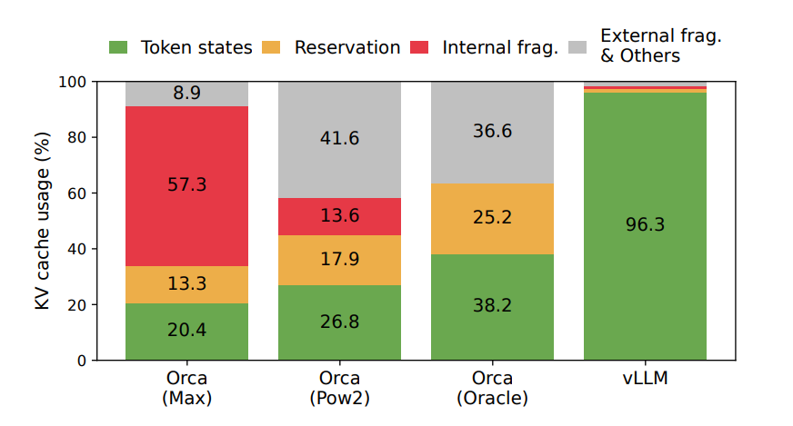
Limitation of previous systems
Fig. 2 show that only 20.4% - 38.2% of the KV cache memory is used to store the actual token states in the existing systems.
Notes:
실제로 기존 LLM serving system들과 vLLM을 비교한 지표인데, 다른 부분들은 Fragmentation으로 인한 낭비가 심한 것을 확인할 수 있습니다.

Slide 9
PagedAttention
PagedAttention divides the request’s KV cache into blocks,
each of which can contain the attention keys and
values of a fixed number of tokens.
The blocks for the KV cache are not necessarily
stored in contiguous space.
Notes:
이 논문에서 제안하는 PagedAttention은 간단하게 말하면, KV cache를 여러 작은 block으로 분할하여
실제 연속된 공간이 아닌 분할된 공간에 데이터를 저장하는 과정을 거치는 것을 의미합니다.

Slide 10
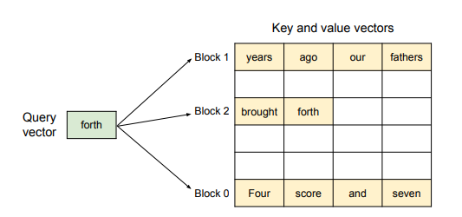
PagedAttention
This design alleviates internal fragmentation by using relatively small blocks and allocating them on demand.
Moreover, it eliminates external fragmentation as all blocks have the same size.
Finally, it enables memory sharing at the granularity of a block, across the
different sequences associated with the same request or even
across the different requests.
Notes:
위 그림에서 확인할 수 있듯, 긴 input prompt token sequence를 여러 Block으로 분할하여 여러 공간에
연속적이지 않게 저장해두는 방식을 통해 효율적인 연산이 가능해진다고 합니다.
작은 block으로 분할해서 저장하므로, Internal Fragmentation은 쉽게 해결이 가능하고 External Fragmentaion 또한 모든 블록이 동일한 크기를 차지하므로
상쇄가 가능하다고 합니다. 또한 논문에서 새롭게 제안하는 방법을 사용하여 여러 requests들 사이에서 메모리 공유가 가능해진다고 합니다.

Slide 11
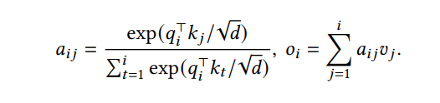



PagedAttention
Aij is the row vector of attention score in jth KV block.
Notes:
이를 위해서 block 단위로 Key Value 값을 저장하고 Inference하는 과정에서 수행하는 Attention 식이 달라져야 하는데,
위 수식이 기존의 방법론에서 사용되던 수식이고, 아래가 새롭게 도입된 수식입니다. Block 단위로 연산을 진행해서
최종적인 outpu을 생성해 내는 것을 볼 수 잇습니다.
다만 이는 원본과 완전히 동일한 수식은 아니고, Block의 position 별로 softmax가 취해지는 수식입니다.

Slide 12
KV Cache Manager
OS partitions memory into fixed-sized pages and maps user programs’
logical pages to physical pages. Contiguous logical pages can
correspond to non-contiguous physical memory pages,
allowing user programs to access memory as though it were contiguous.
The KV block manager also maintains block tables, the mapping between logical and physical KV blocks of each request.
Notes:
이 논문에서 아이디어를 얻는 것이 운영체제의 paging 방식인데, 프로그램의 logical addres과 실제 physical address를 다르게 저장하는 과정을 통해
효율적으로 메모리 관리를 할 수 있고, 논리 주소를 연속적으로 사용할 수 있다는 장점이 있습니다.
이를 차용해서 이 논문에서도 logical KV block과 physical KV block으로 나눠서 저장하는 과정을 통해서 memory를 효율적으로 사용하고자 합니다.
이때 운영체제가 Page Table을 사용하는 것처럼 이 논문에서도 Block Table개념을 도입하여 이들 사이를 mapping해주었습니다.

Slide 13
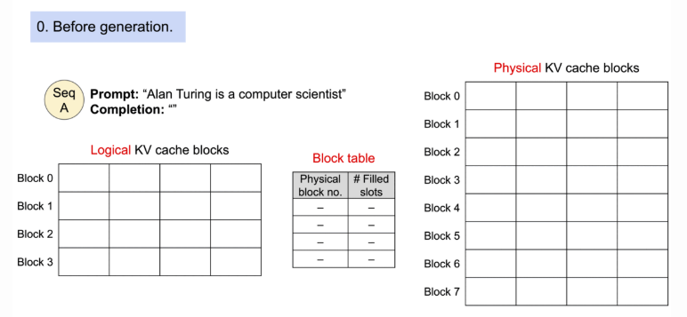
Decoding with PagedAttention
Notes:
실제로 Inference를 진행하는 과정을 살펴보면 다음과 같습니다.
먼저, 논리적인 KV cache block과 물리적인 KV cache block이 존재하고, 이 둘 사이를 연결해주는 mapping인 Block Table이 존재합니다.

Slide 14
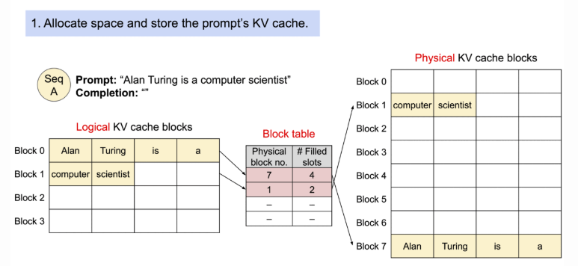
Decoding with PagedAttention
In the prefill step, vLLM generates the KV cache of the prompts
and the first output token with a conventional self-attention algorithm
Notes:
이제 입력받은 prompt를 기존의 self attention 방법을 통해 Key와 Value 값으로 변환한 뒤에, 이를 Block의 각 token별로 저장합니다.
이때 OS에서 Physical Address와 Logical Address가 다르게 저장하듯이, 이 경우에도 GPU의 다른 영역에 저장이 되고, 이 mapping 과정은
Block Table에 저장됩니다.

Slide 15
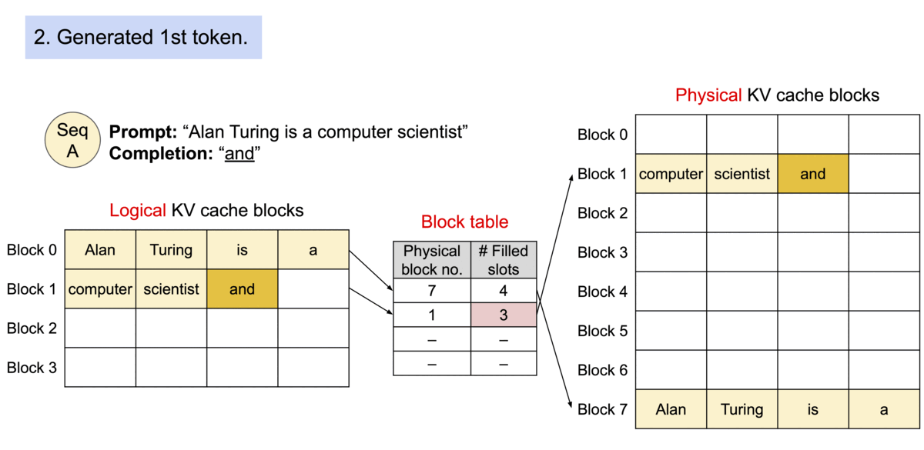
Decoding with PagedAttention
Notes:
이제 Inference 단계를 통해 실제 새로운 token을 생성하는데, 비어있는 slot에 값을 저장하는 과정을 거칩니다.

Slide 16
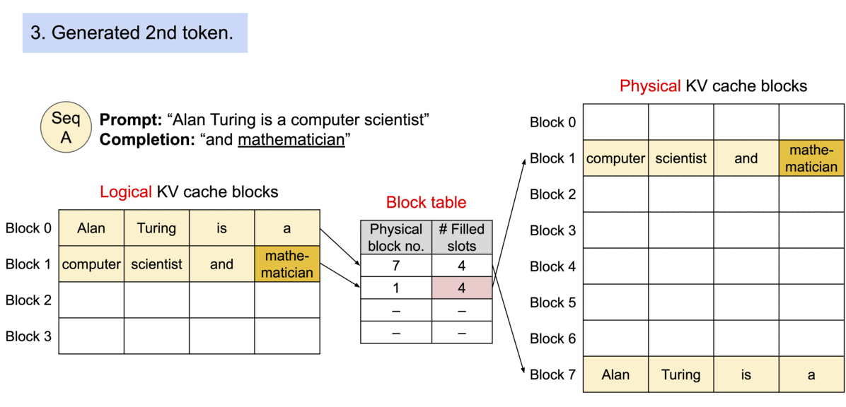
Decoding with PagedAttention
Notes:
마찬가지 과정을 거치고, Block Table에 몇 개의 slot이 채워져 있는지 저장되는 값도 updat됩니다.

Slide 17
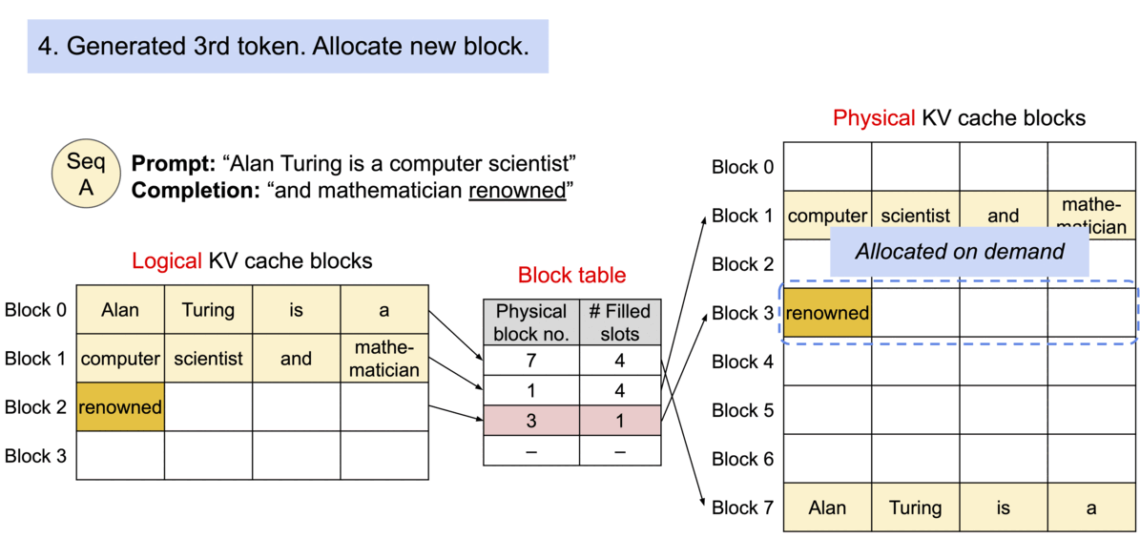
Decoding with PagedAttention
Notes:
기존의 block에 더 이상 값을 채울 수 없기 때문에 새로운 logical block에 값을 저장하고, 이에 따라 새로운 physical block에 값이 저장됩니다.
이때,완전히 다 사용하지 않느다면 내부 단편화 문제가 생기긴 하지만, 기존의 방법보다는 훨씬 덜 합니다.

Slide 18
Decoding with PagedAttention
Second, the existing systems cannot exploit
the opportunities for memory sharing.
In parallel sampling and beam search scenarios,
the request consists of multiple sequences
that can partially share their KV cache.
However, memory sharing is not possible in the
existing systems because the KV cache of
the sequences is stored in separate contiguous spaces.
Notes:
기존 방식의 문제점 중에서 2가지 외부 단편화 문제와 내부 단편화 문제는 앞서 말한 Block 단위로 관리하는 방법으로 해결했는데,
공유할 수 있는 KV 값을 제대로 사용하지 못한다는 문제점이 아직 남아있습니다.

Slide 19
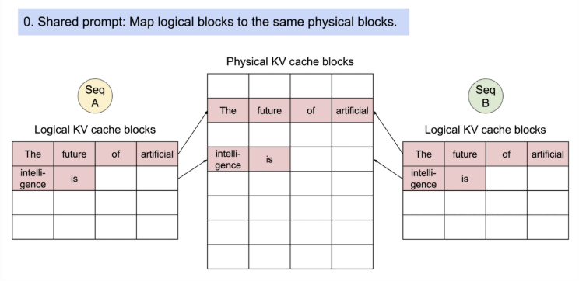
Decoding with PagedAttention
Notes:
이 KV cache 공유는 Beam Search나 병렬 sampling 과정을 통해서 잘 이해할 수 있는데, 병렬 samplin은 다음과 같이 표현할 수 있습니다.
서로 다른 logical KV cache이지만, 실제 물리 KV cache 주소를 동일하게 설정한 것을 볼 수 있습니다. 병렬 Sampling 과정에서는 각 physical KV를 몇
개의 logical KV가 참조하는지를 나타내는 값인 Refer Count를 도입하는데, 이때는 두 physical KV 모두 2의 count 값을 가집니다.

Slide 20
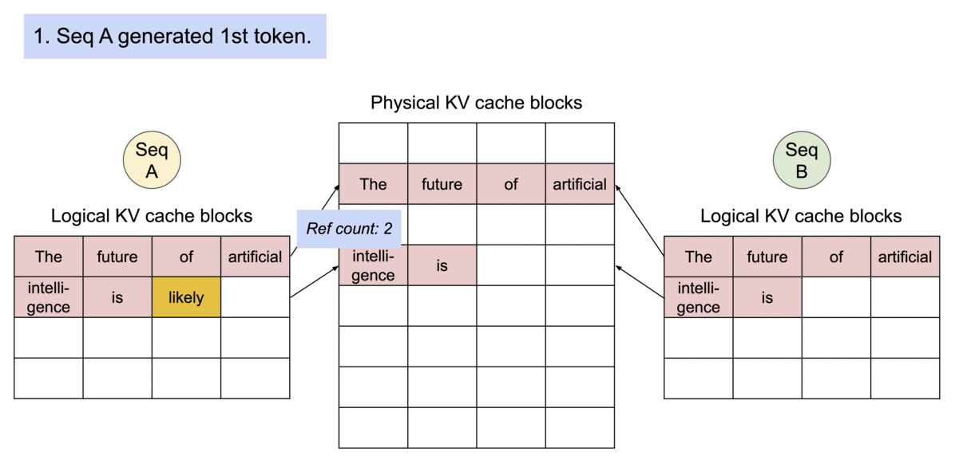
Decoding with PagedAttention
Notes:
앞서 말한 일반적인 디코딩 방식과 동일하게 새로운 token을 생성해서 물리 KV에 저장하려고 할 때,
반드시 Ref count가 1인 경우에만 추가가 가능하다는 조건을 통해서 메모리가 섞이는 것을 방지할 수 있습니다.

Slide 21
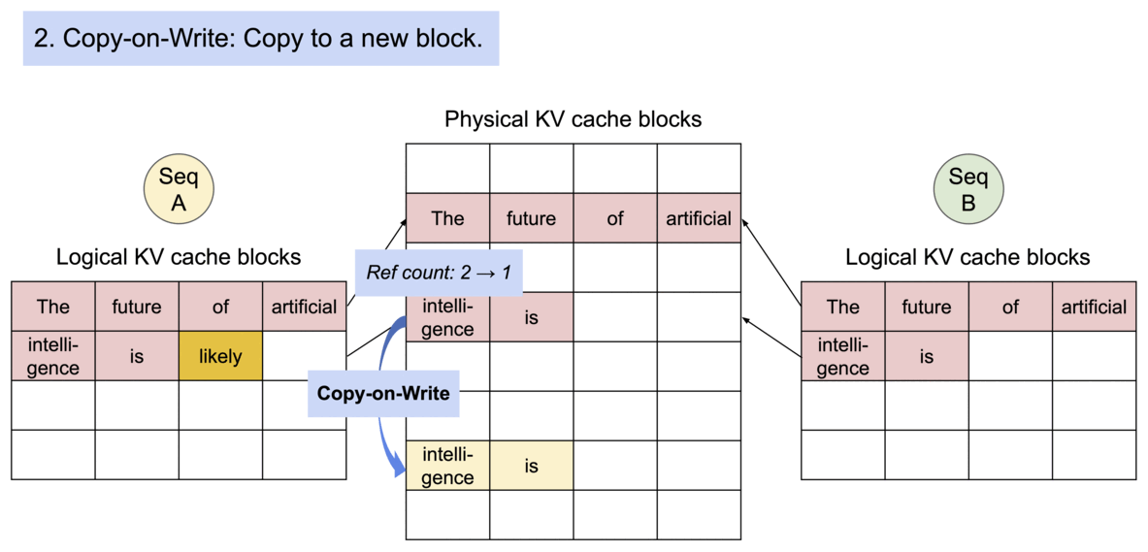
Decoding with PagedAttention
Notes:
그렇지 않다면 OS에서 여러 process에 공유된 자원에 값을 write하려고 할 때 사용하는 방식인 Copy on Write 방식을 차용해
기존의 Block과동일한 (Refer count 값이 1이 아닌 Block)의 값을 복사해서 새로운 물리 KV에 복사하는 과정을 거칩니다.

Slide 22
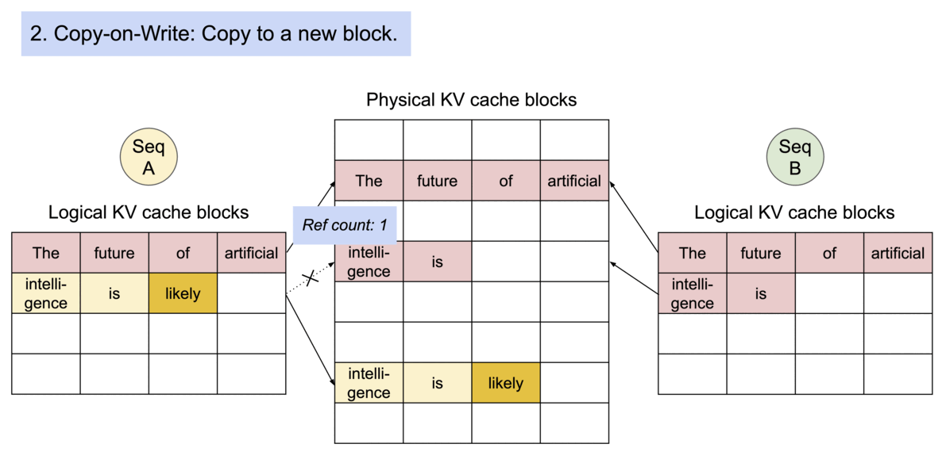
Decoding with PagedAttention
Notes:
이후 기존의 논리 주소는 새로운 물리 KV 주소를 mapping하게 되므로, Ref count는 2에서 1로 줄어듭니다.

Slide 23
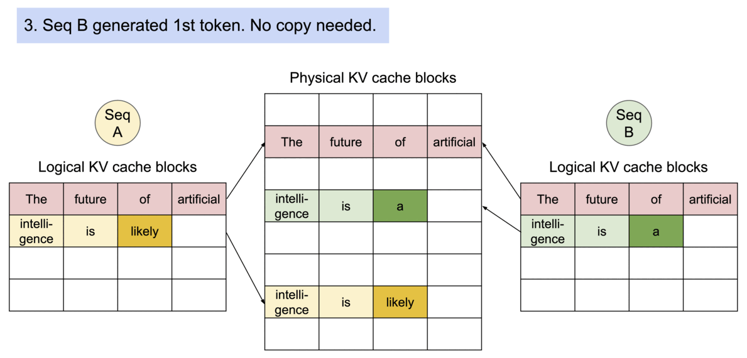
Decoding with PagedAttention
Notes:
이후 Samping B에서도 동일하게 token을 생성하지만, 이때 물리 주소의 reference 값은 다르기 1이기 때문에 기존의 방식과 동일하게 저장되는 것을 확인할 수 있습니다.
따라서 Prompt의 상당 부분을 줄일 수 있다는 장점이 있습니다.

Slide 24
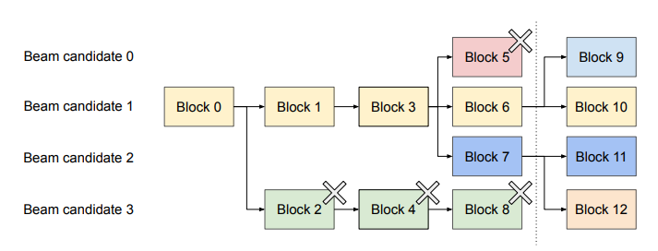
Decoding with PagedAttention
Notes:
위 예시는 Beam Search에 대한 예시인데, 앞서 살펴본 Sampling 방식보다 효율적으로 KV cache를 줄일 수 있다고 합니다.
이는 Block 중복이 Input prompt에만 있는 것이 아니라 답변 단에서도 예시처럼 중복이 존재할 수 있으므로 가능하다고 합니다.

Slide 25
Experiment
Model = OPT-13B, OPT-66B, OPT-175B, LLaMA-13B
Hardware: NVIDIA A100
Dataset
ShareGPT: Realistic, long and diverse prompts and responses.
(User – Shared Conversation with Chat GPT)
Alpaca: Short, instruction-tuning style tasks
(Instruction Dataset generated by GPT - 3.5)
Notes:
위 예시는 Beam Search에 대한 예시인데, 앞서 살펴본 Sampling 방식보다 효율적으로 KV cache를 줄일 수 있다고 합니다.
이는 Block 중복이 Input prompt에만 있는 것이 아니라 답변 단에서도 예시처럼 중복이 존재할 수 있으므로 가능하다고 합니다.

Slide 26
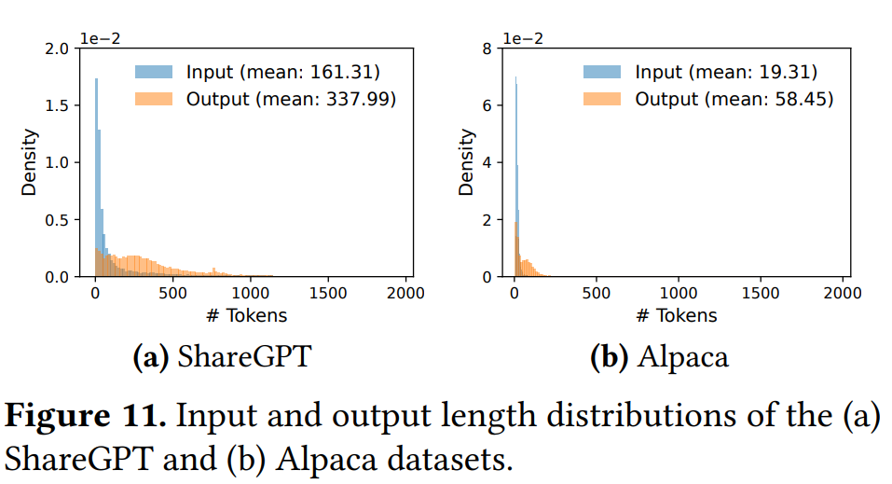
Experiment
Notes:
ShareGPT가 Alpaca보다 Input과 Output이 훨씬 더 긴 데이터셋

Slide 27
Experiment
Baseline 1: FasterTransformer.
FasterTransformer is a distributed inference engine highly optimized for latency.
Specifically, we set a maximum batch size 𝐵 as large as possible for each experiment, according to the GPU memory capacity.
Baseline 2 : Orca
Orca is a state-of-the-art LLM serving system optimized for throughput.
Orca (Oracle). We assume the system has the knowledge of the lengths of the outputs that will be actually generated for the requests.
Orca (Pow2). We assume the system over-reserves the space for outputs by at most 2×
Orca (Max). We assume the system always reserves the space up to the maximum sequence length of the model, i.e., 2048 tokens.
Notes:
기존 시스템과 비교를 위해 두가지 baseline을 설정했는데, 첫번째로 Latency를 최적화하는 시스템인 FasterTransformer이고
현존하는 가장 좋은 LLM serving system이었던 Orca가 그 다음에 존재한다.

Slide 28
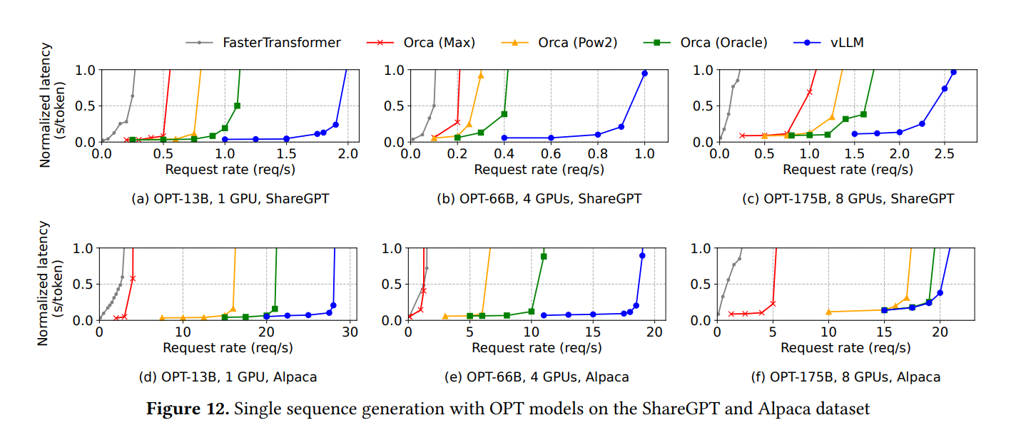
Experiment
Notes:
Figure 12: Single Sequence Throughput
vLLM handles up to 22× more requests than baselines
Throughput gains:
1.7–2.7× vs. Orca (Oracle)
2.7–8× vs. Orca (Max)

Slide 29
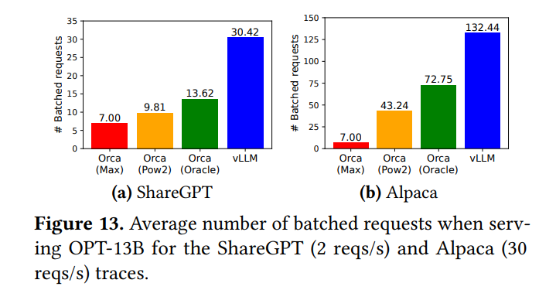
Experiment
Notes:
그리고 평균적으로 처리할 수 있는 Batch도 굉장히 컸다.

Slide 30
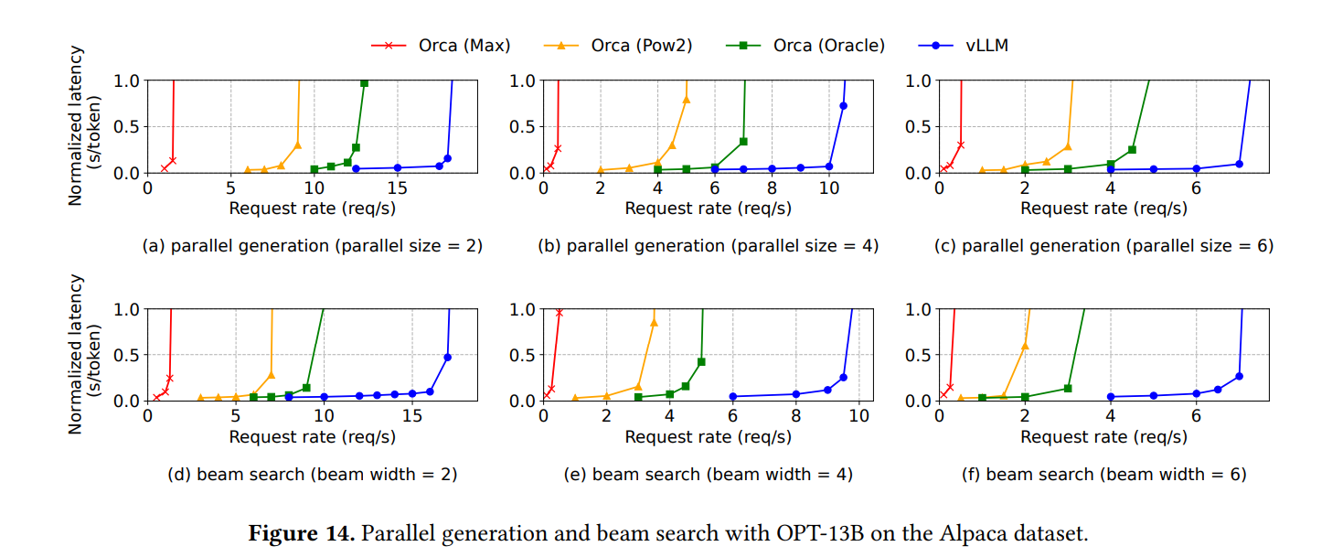
Experiment
Notes:
그리고 평균적으로 처리할 수 있는 Batch도 굉장히 컸다.

Slide 31
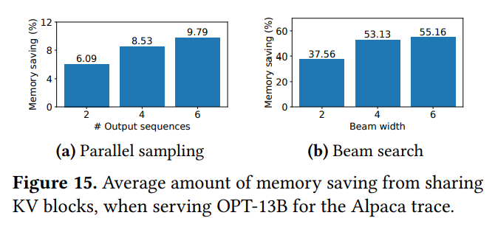
Experiment
Notes:
그리고 평균적으로 처리할 수 있는 Batch도 굉장히 컸다.

